Slide 1


IA como infraestrutura crítica: Uma análise comparativa (1999-2025)
Comparando a integração sistêmica da Inteligência Artificial com a Bolha Dot-com.
Guilherme Matos (FEA/USP), Jonathan Pereira (IME/USP), Marco Antonio (IF/USP)
Universidade de São Paulo

Slide 2

A IA é um driver Sistêmico ou apenas um fenômeno setorial?
Bolha Dot-com (1997-2000)
Ciclo Atual (2022-2025)
Descolamento extremo entre a valorização das empresas de tecnologia e os fundamentos da economia real.
Lançamento do ChatGPT e demanda massiva por infraestrutura física e semicondutores.
Caso Cisco: após o ápice em 2000, a empresa enfrentou uma desvalorização de 78%.
A IA impõe uma demanda intensa sobre ativos de energia e hardware especializado.
Pergunta Central: A IA representa um driver sistêmico genuíno ou constitui um fenômeno isolado com potencial de reversão?

Slide 3




Rigor estatístico para filtrar o "Hype"
Painel de Dados
Permutação Monte Carlo
Retornos diários de líderes de IA (NVIDIA, MSFT, PLTR) e ETFs setoriais (Energia, Indústria, Consumo) de 2021 a 2025.
10.000 reamostragens independentes para validar correlações e eliminar relações espúrias induzidas por ruído.
Causalidade de Granger
Análise Fatorial (PCA)
Investigação de precedência temporal entre retornos tecnológicos e segmentos da economia real.
Decomposição da matriz de covariância para identificar fatores comuns de risco e vetores sistêmicos dominantes.

Slide 4
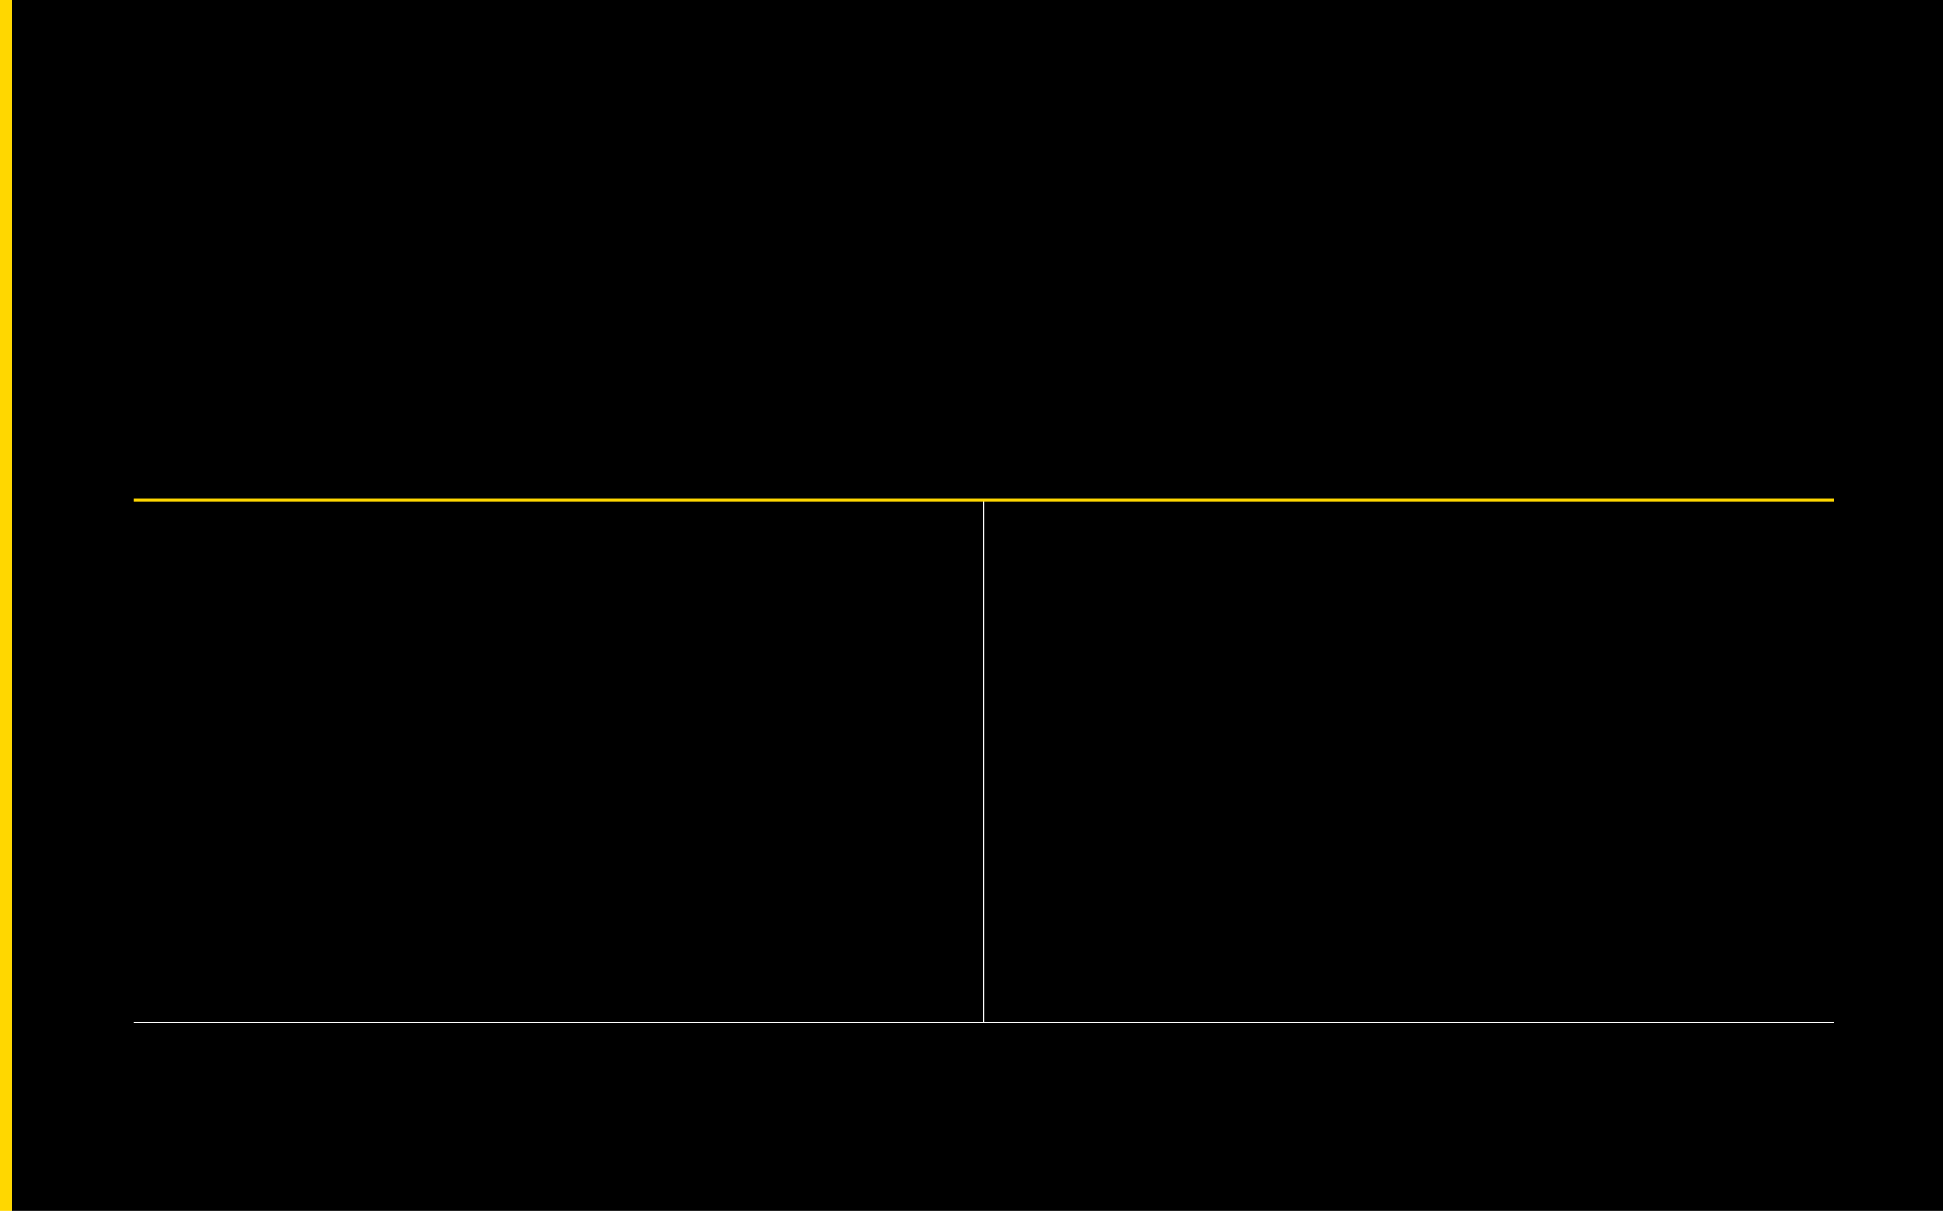
Bolha Dot-com (Cisco)
Ciclo de IA (Ecossistema)
Superativo
Sistema Interdependente
A Cisco concentrou a narrativa de "espinha dorsal da internet", com valorização 40x superior ao S&P 500 entre 1995 e 2000.
Embora a NVIDIA lidere, empresas como Broadcom, Palantir, Microsoft e Oracle exibem tendências de alta consistentes e integradas.
Exuberância Específica
Papel Nodal, não Exclusivo
O mercado atribuía a uma única ação o papel exclusivo do futuro digital, sem difusão proporcional de ganhos para o restante do mercado.
Observa-se um sistema de empresas conectadas por relações de hardware, software, serviços em nuvem e investimentos cruzados.

Slide 5
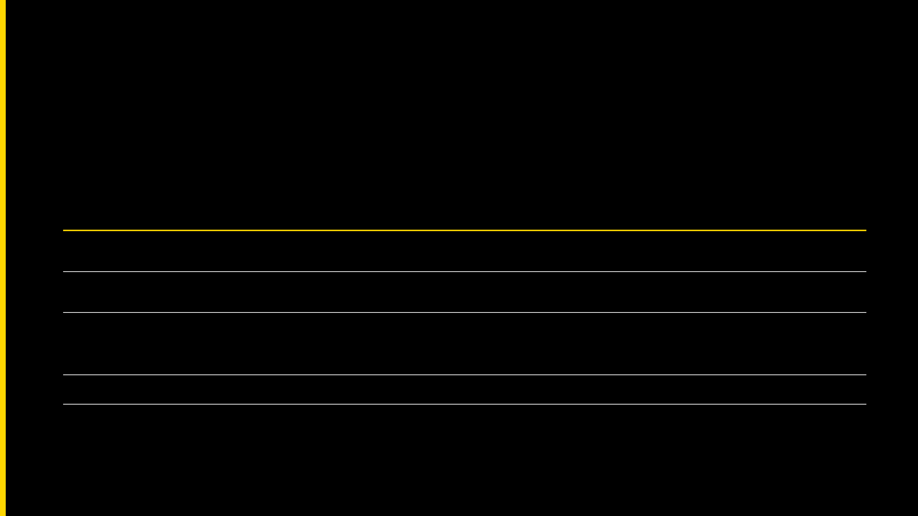
A Diferença Fundamental nos Múltiplos de Lucro
Métrica
Cisco Systems (Março 2000)
NVIDIA Corporation (2025)
Lucro Anual
US$ 2,7 Bilhões
~ US$ 100 Bilhões
Múltiplo P/E (Preço/Lucro)
205x
44x
Especulação sobre infraestrutura futura
Geração real de caixa e demanda imediata
Natureza do Crescimento
Enquanto o núcleo (NVIDIA, MSFT) apresenta lucros robustos que justificam parte do prêmio, a periferia especulativa (ex: Palantir) ainda opera com múltiplos extremos (>400x), similares aos níveis de bolha de 2000.

Slide 6
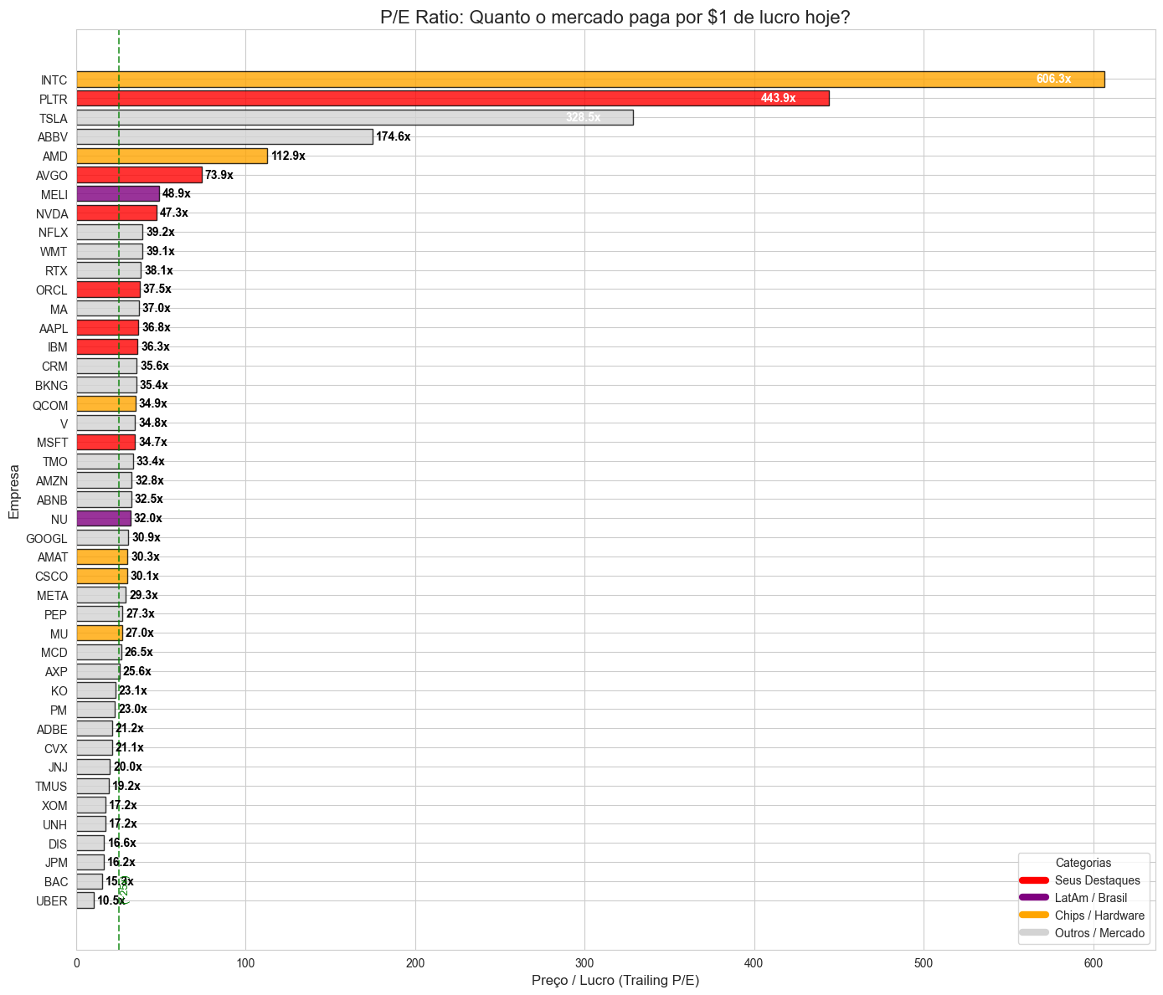
Valuation
Multiplos
A média do mercado de aproximadamente de 23x
Ativos relacionados a IA aparecem concentrados, porém o mercado como um todo está com multiplos altos.
Netflix e Walmart com multiplos perto de NVDA
Atenção para PLTR

Slide 7
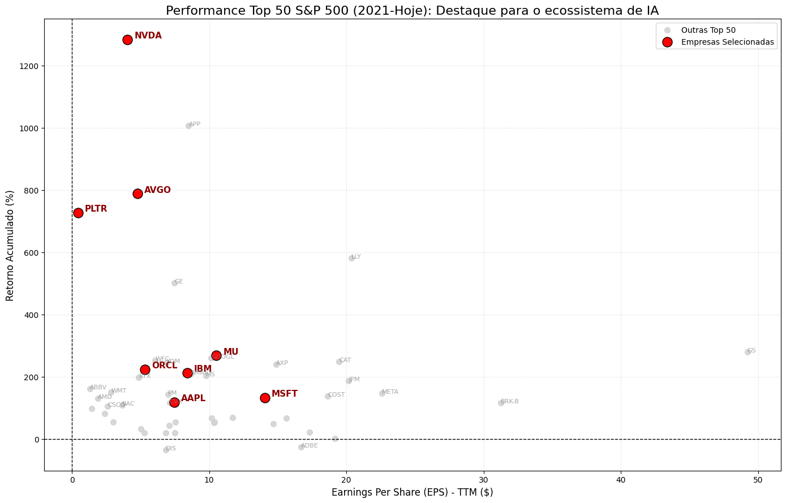
Valuation
Retorno sim, Lucro?
NVDA, AVGO e PLTR apresentaram retornos muito altos.
Porém EPS pior ou igual do que AAPL , IBM.
Atenção novamente para PLTR, lucro baixissimo e retornos muito altos.

Slide 8
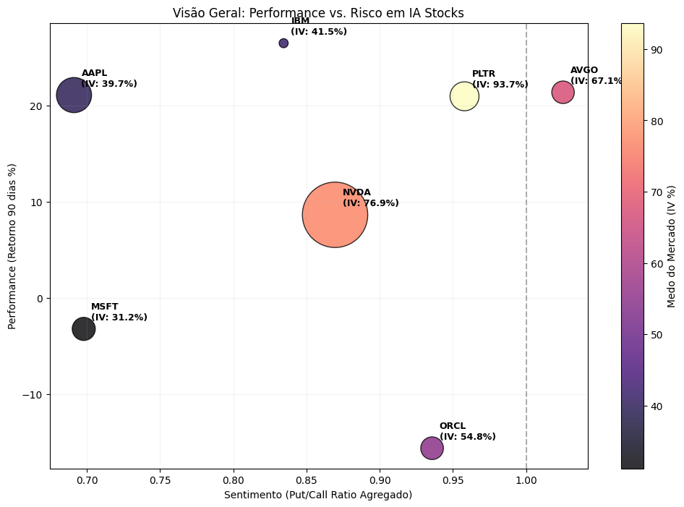
Valuation
Um pouco de análise de sentimento
NVDA aparece como o maior volume de operações, IV misto
MSFT, AAPL e ORCL com IV baixo
PLTR e AVGO aparecem em zonas perigosas, com IV altos indicando prêmio de risco maior.
Mesmo com retornos alto, o mercado parece receoso em relação a distribuição dos retornos de IA agents que não geram tanto lucro quanto NVDA.

Slide 9
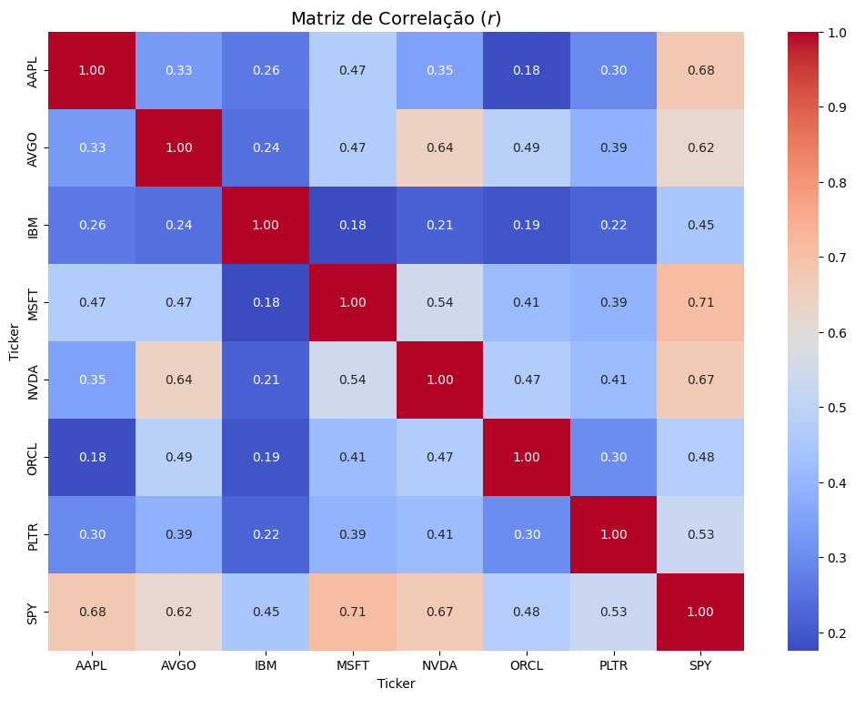
Permutação Monte Carlo
Correlação Intrasetorial?
Correlação fraca para moderada entre esses ativos
Destaque para NVDA e AVGO

Slide 10
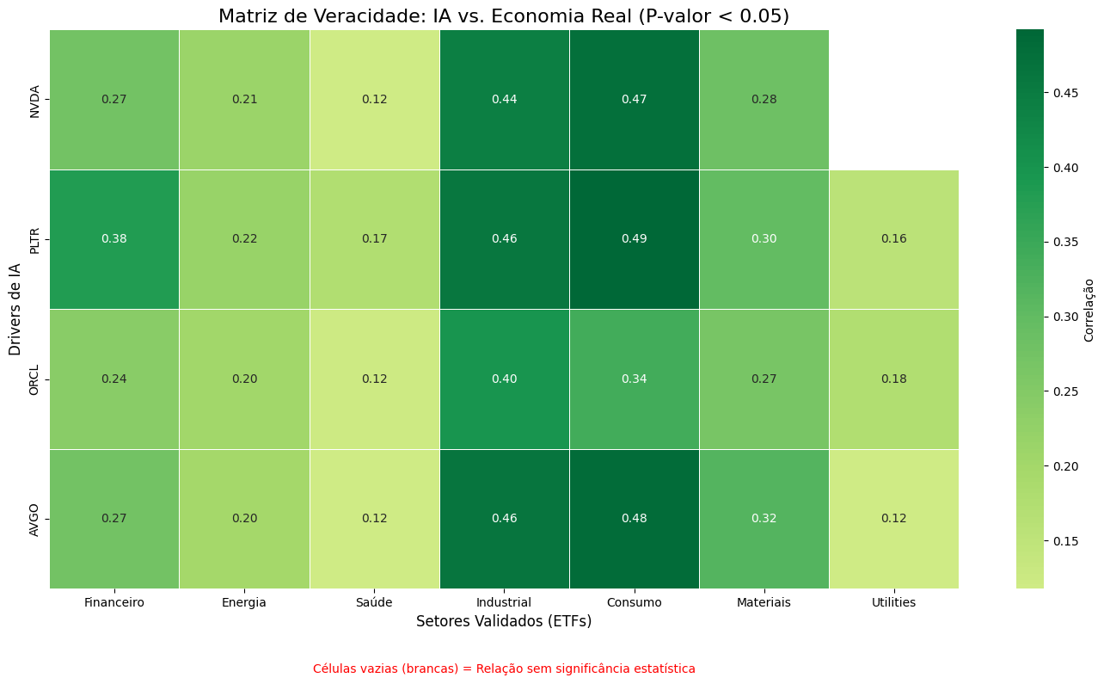
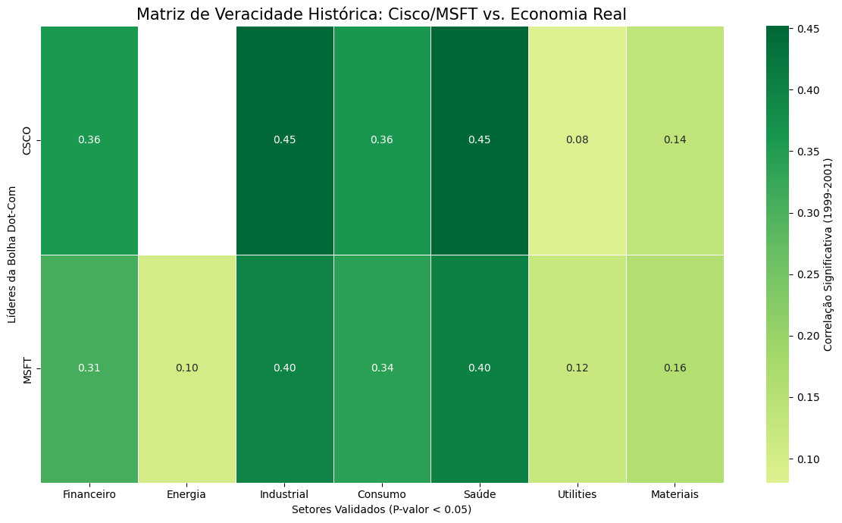
Permutação Monte Carlo para setores da economia
IA
CSCO

Slide 11
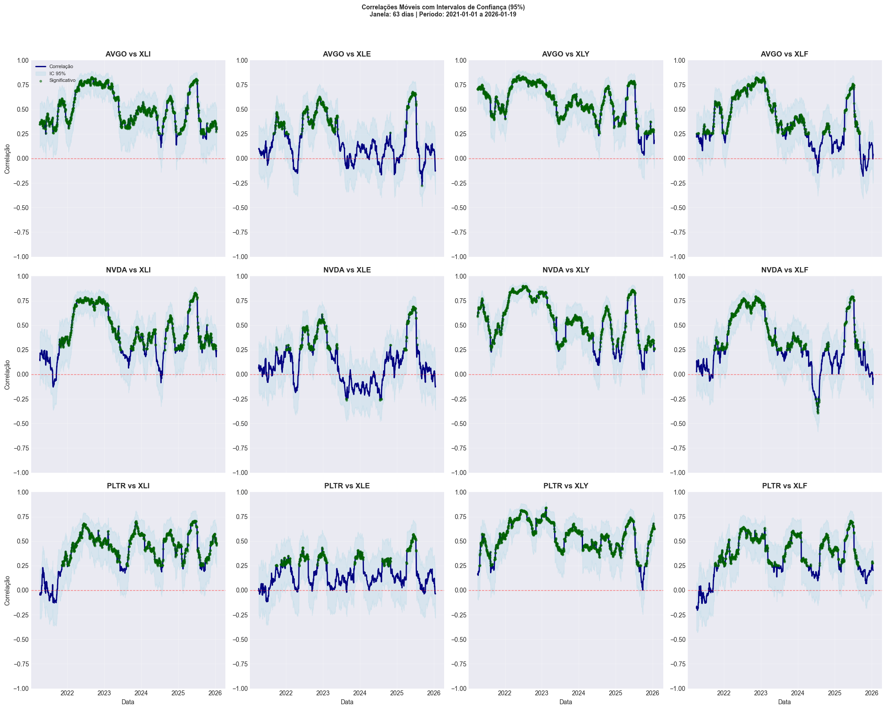
Correlações Movéis ao longo do tempo pós OpenIA

Slide 12
Correlações Movéis ao longo do tempo pós OpenIA

Slide 13
Correlações Movéis ao longo do tempo pós OpenIA

Slide 14
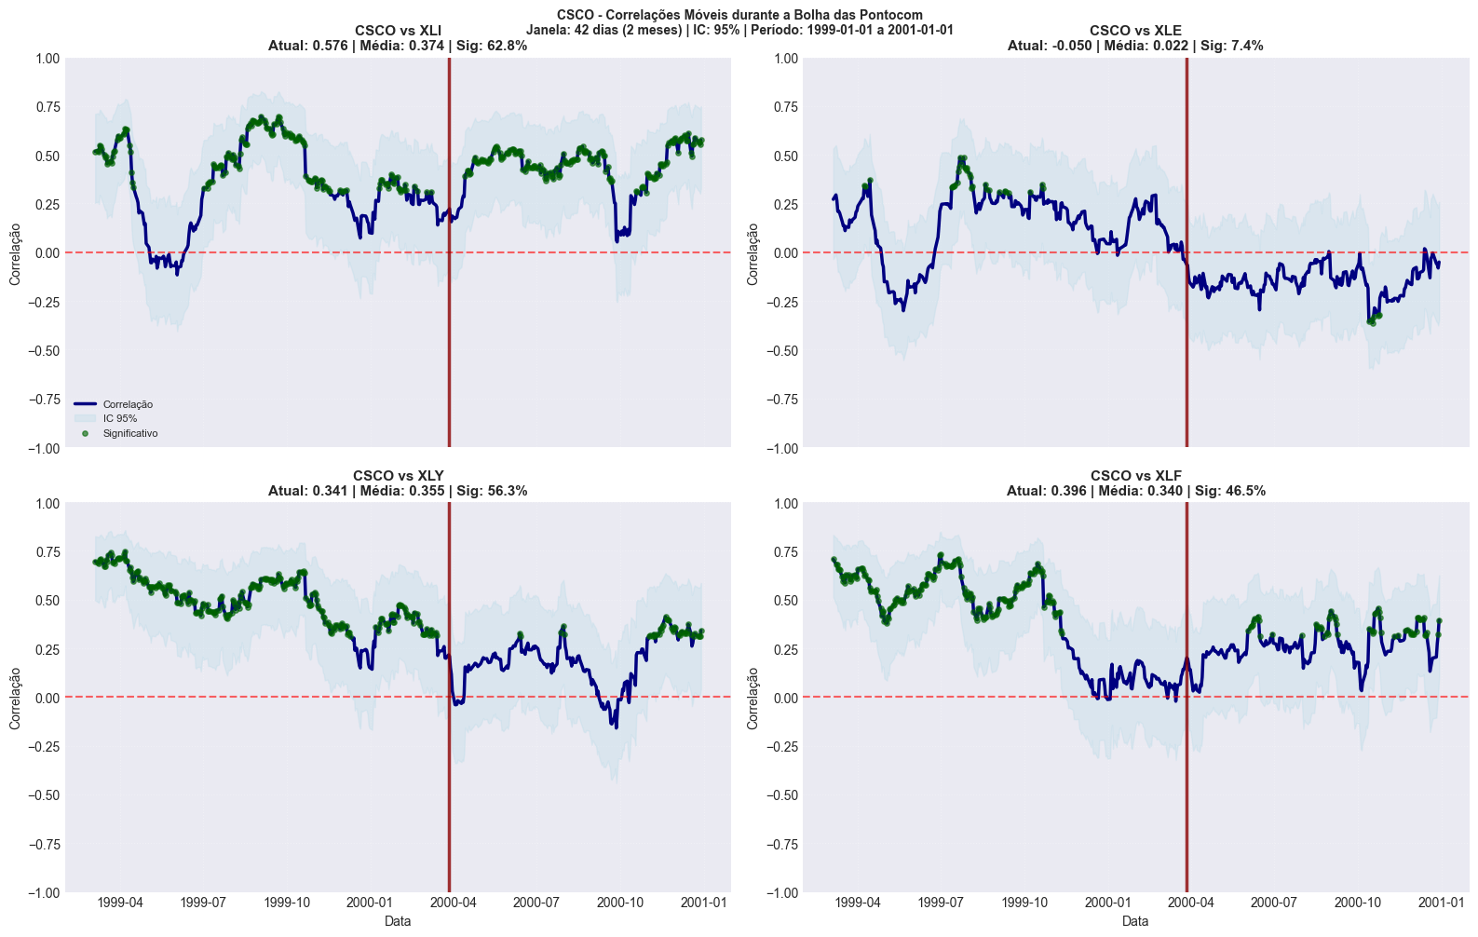
Correlações Movéis ao longo do tempo na bolha dot-com

Slide 15
Correlação ≠ Causalidade
Integração
Diferente da era Dot-com, os ativos de IA atuais exibem correlações persistentes com os setores Industrial (XLI) e de Consumo Discricionário (XLY).
As correlações não indicam direcionalidade e nem causalidade, porém é possível supor que exige uma maior expectativa em relação à IA do que a internet.
A Cisco operava com vínculos instáveis e quase nulos com setores físicos fundamentais, como o de Energia.

Slide 16
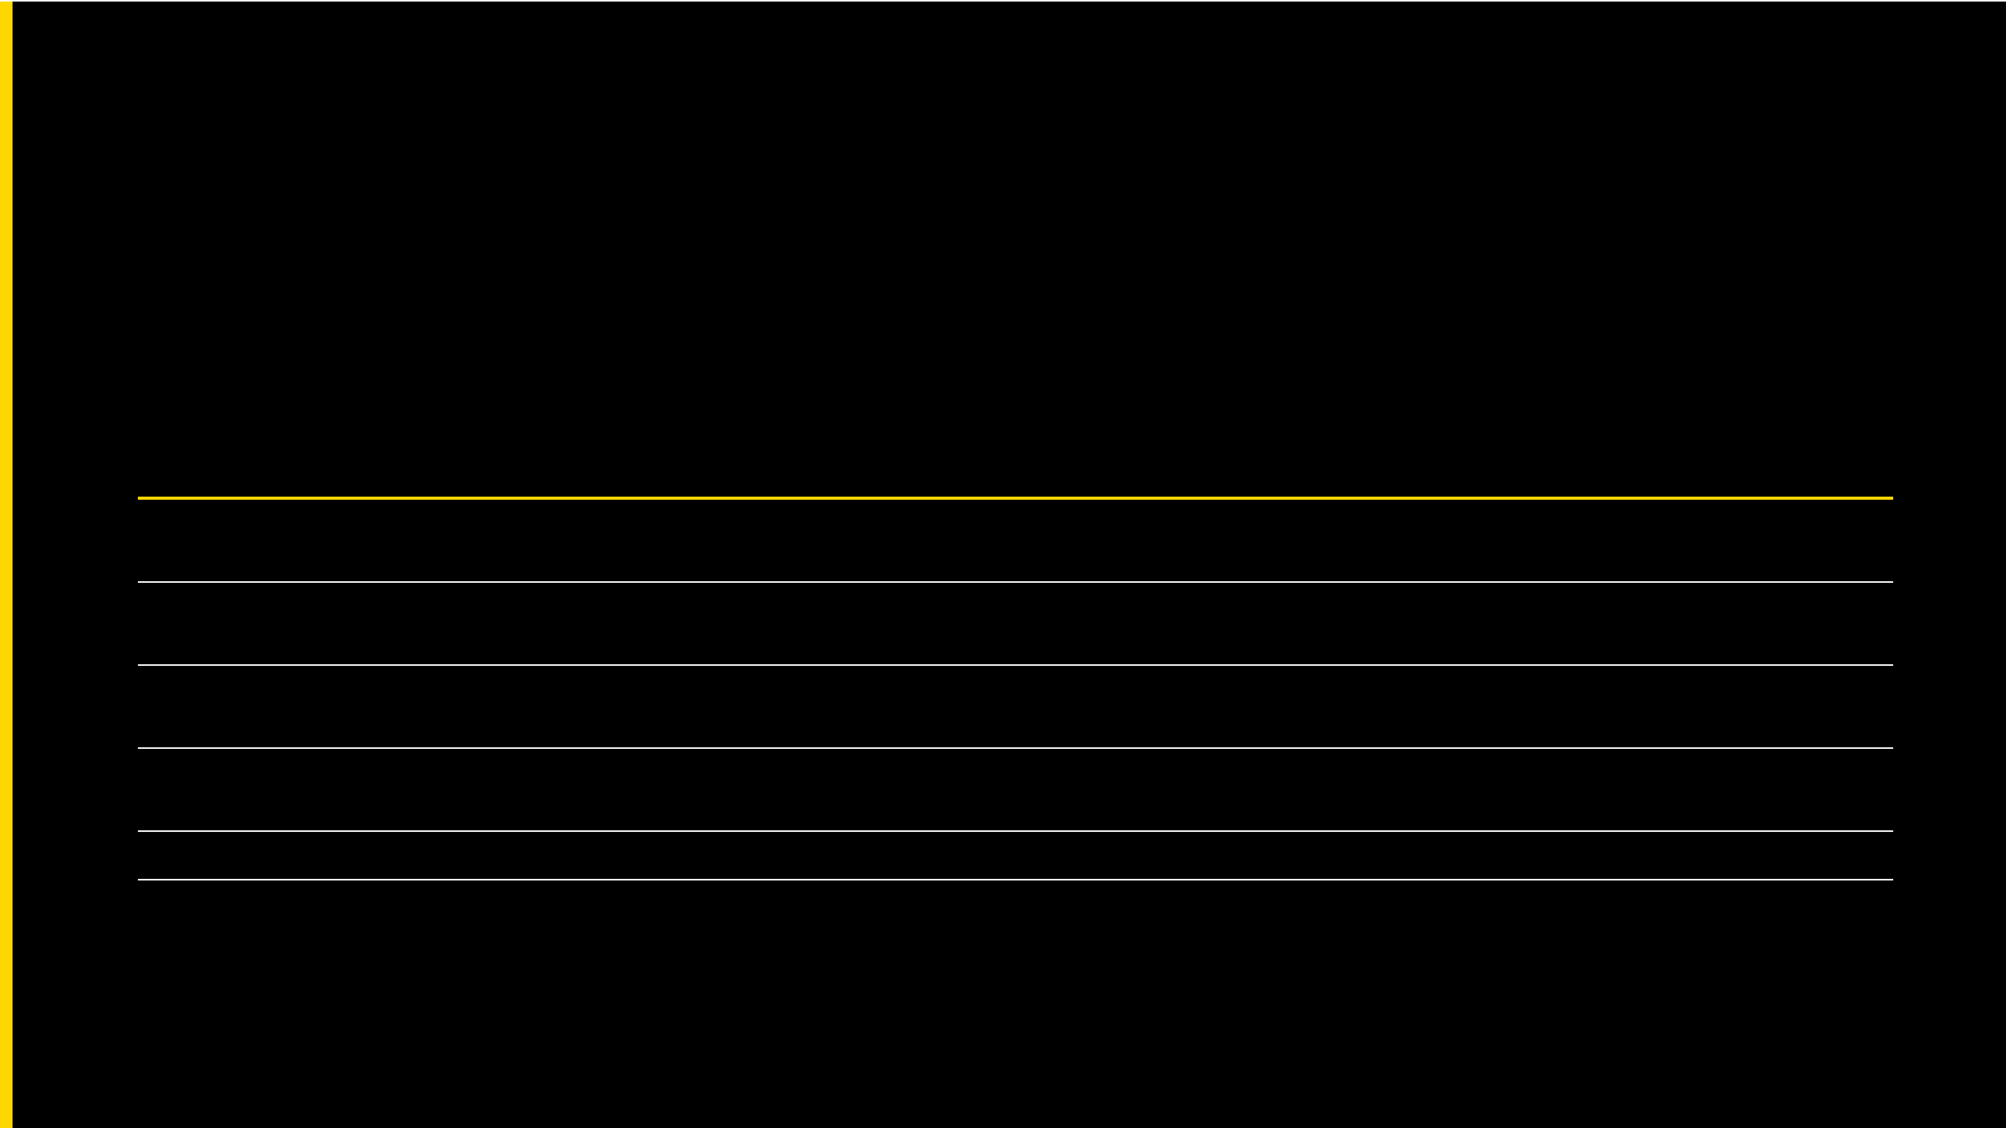
NVIDIA como indicador antecedente da economia
O Teste de Causalidade de Granger avalia se os retornos passados de um ativo ajudam a prever os retornos futuros de outro, indicando precedência temporal.
Direção do Fluxo
p-valor (F-test)
Evidência Encontrada
NVDA → Industrial (XLI)
0.040
Causalidade Unidirecional (Significativa a 5%)
NVDA → Energia (XLE)
0.011
Causalidade Unidirecional (Significativa a 5%)
NVDA → Financeiro (XLF)
0.192
Independência Estatística
Setores → NVDA
> 0.200
Ausência de Causalidade Reversa
Choques na NVIDIA antecipam movimentos na economia produtiva. Isso reforça o papel da IA como um fator cujas flutuações precedem setores cíclicos tradicionais, diferentemente da volatilidade puramente especulativa da era Dot-com.

Slide 17
Palantir, alerta vermelho?
O Teste de Causalidade de Granger avalia se os retornos passados de um ativo ajudam a prever os retornos futuros de outro, indicando precedência temporal.
Direção do Fluxo
p-valor (F-test)
Evidência Encontrada
PLTR → Industrial (XLI)
0.509
Independência Estatística
PLTR → Energia (XLE)
0.403
Independência Estatística
PLTR → Financeiro (XLF)
0.329
Independência Estatística
Energia(XLE) → NVDA
0.015
Parcial
Palantir aparece sem apresentar significância, porém chama atenção o par e a direção PLTR e XLE(Energia). Sendo a direção XLE -> PLTR.

Slide 18
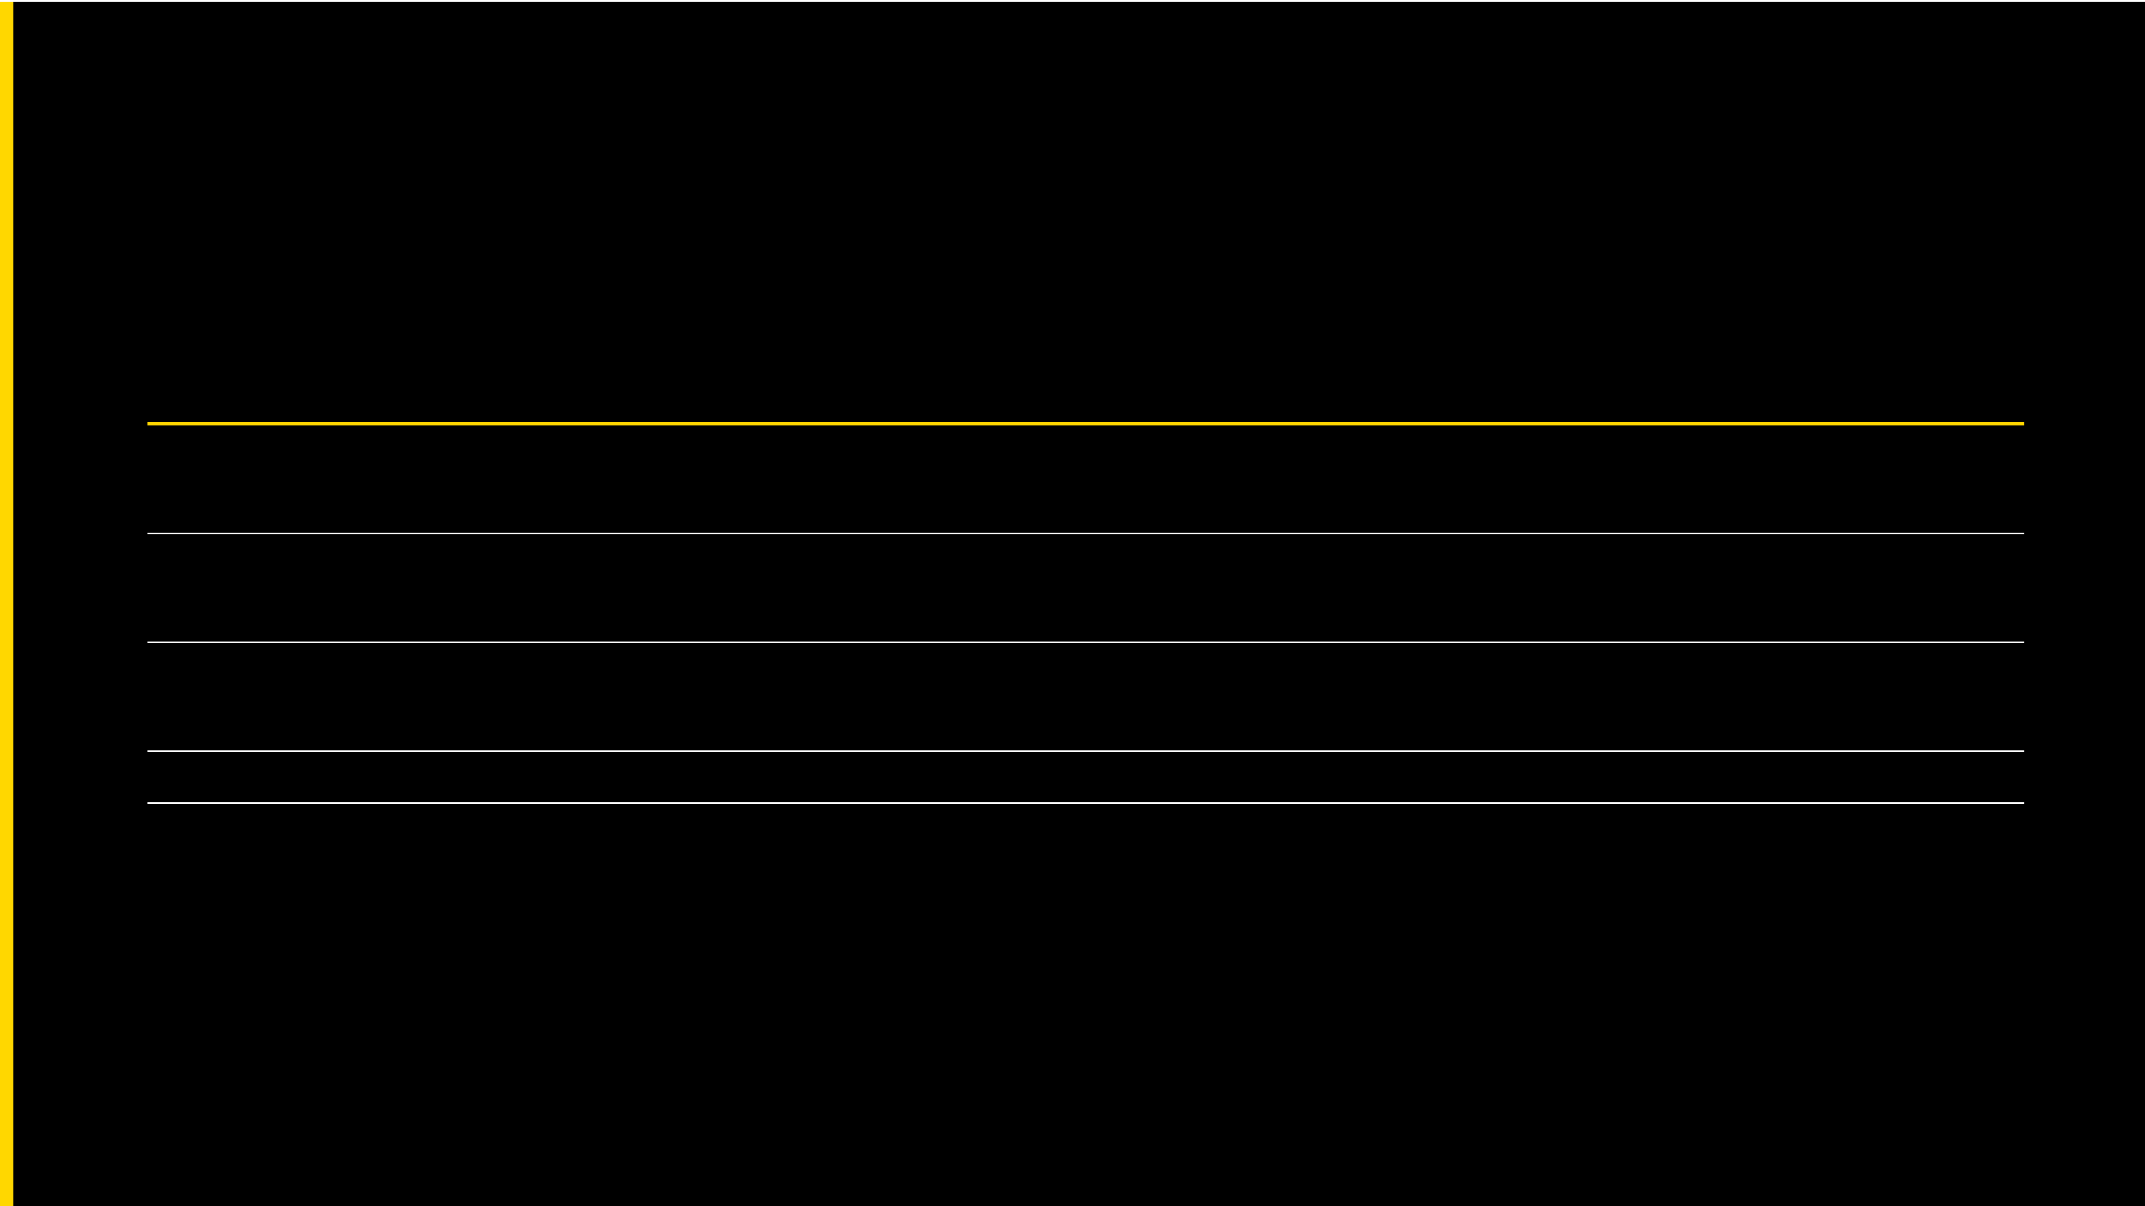
Riscos elevados, mas com natureza distinta
Ativo (Regime)
VaR 95% (Diário)
CVaR 95% (Cauda)
Max Drawdown
NVIDIA (Ciclo IA)
−4,69%
−6,98%
−36,9%
Palantir (Ciclo IA)
−5,14%
−8,04%
−40,6%
Cisco (Dot-com)
−5,50%
−8,48%
−89,3%
Embora o risco de cauda (CVaR) permaneça elevado em ambos os ciclos, a Cisco representava um colapso especulativo isolado. NVIDIA e Palantir atuam como vetores inseridos em cadeias produtivas reais, o que altera a dinâmica de propagação.

Slide 19
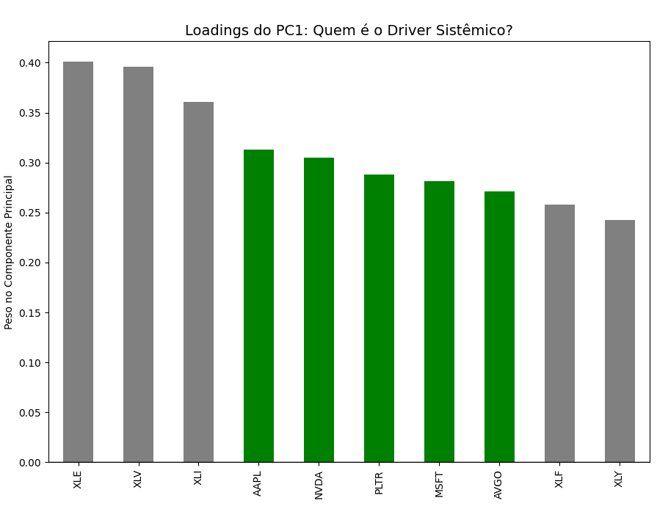
Energia como a âncora
A Restrição da Infraestrutura
Diferente da revolução da internet, que se manifestou primordialmente em camadas de software, o ciclo atual da IA impõe uma demanda sem precedentes sobre a infraestrutura física.
A análise de Componentes Principais (PCA) revela que o setor de Energia (XLE) apresenta o maior peso individual no fator sistêmico contemporâneo, superando até mesmo ativos diretos de tecnologia.
Isso sugere que a expansão da IA está profundamente ancorada na disponibilidade e no custo de energia para data centers.

Slide 20

IA como infraestrutura crítica do século XXI
Base em Lucros
Barreira Física
Difusão
Diferente da era Dot-com, o núcleo do ecossistema de IA (NVIDIA) apresenta geração massiva de caixa e lucros que sustentam grande parte do valuation.
A integração profunda com os setores de Energia e Indústria indica que a IA não é apenas software, mas uma infraestrutura material.
As evidências de mostram que a IA atua como um driver transversal, influenciando múltiplos setores da economia real.
Embora existam riscos especulativos, a dinâmica atual é converge para uma revolução tecnológica sistêmica e infraestrutural, não apenas uma bolha isolada.

